Slide 1

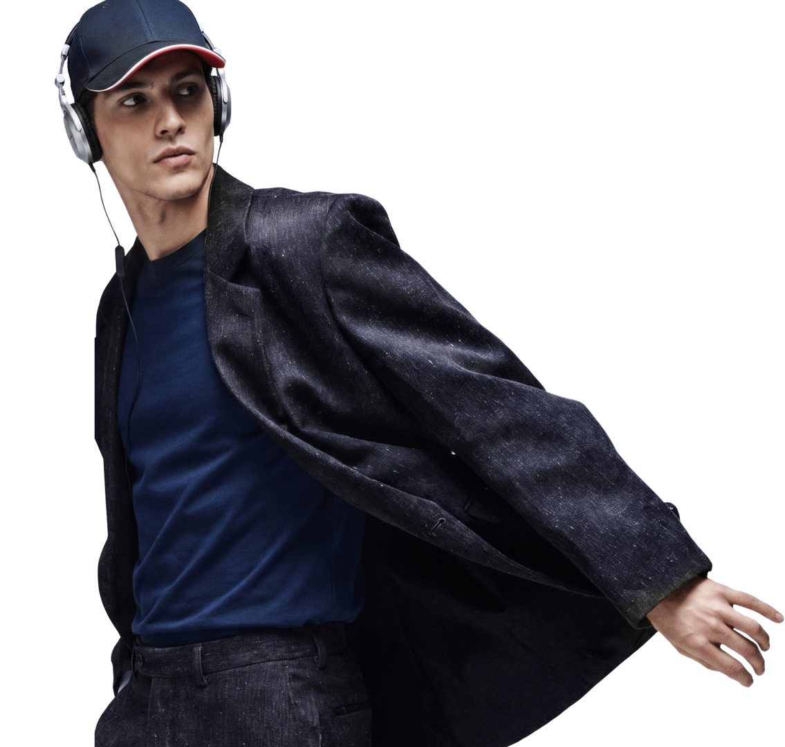



16 капсул под любой бюджет
8 профессиональных миров
26 праздников госсектора
Капсулы
к профессиональным праздникам

Slide 2


За каждым праздником стоит человек, у каждого человека есть свои потребности. Мы создали капсулы, которые закрывают эти потребности.
Вам остаётся выбрать бюджет — точность подбора мы уже взяли на себя.

Slide 3





болей
направлений
точных ответов
Каждый праздник госсектора мы объединили не по ведомству, а по тому, что реально не хватает этим людям в их повседневной жизни.
Под каждый блок — по 2 капсулы
разного ценового сегмента: (Стандарт / Комфорт)

Slide 4
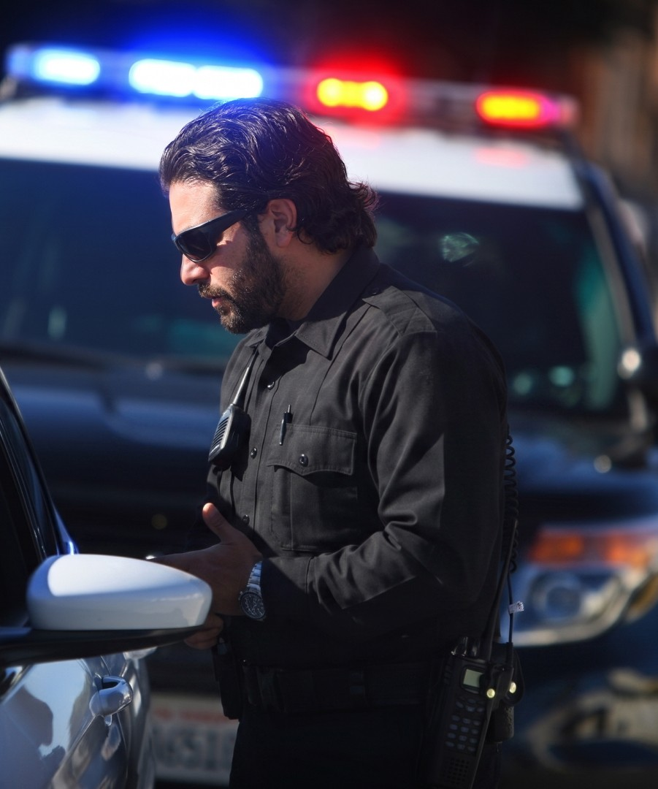



День за днём — вызов, разъезд, снова на ногах. Это не разовый подвиг, а привычная нагрузка, которую редко замечают именно потому, что она каждый день.
То, что выдерживает такой же ежедневный темп, — заряд, тепло, вещи без права на поломку в обычный будний день.

Slide 5
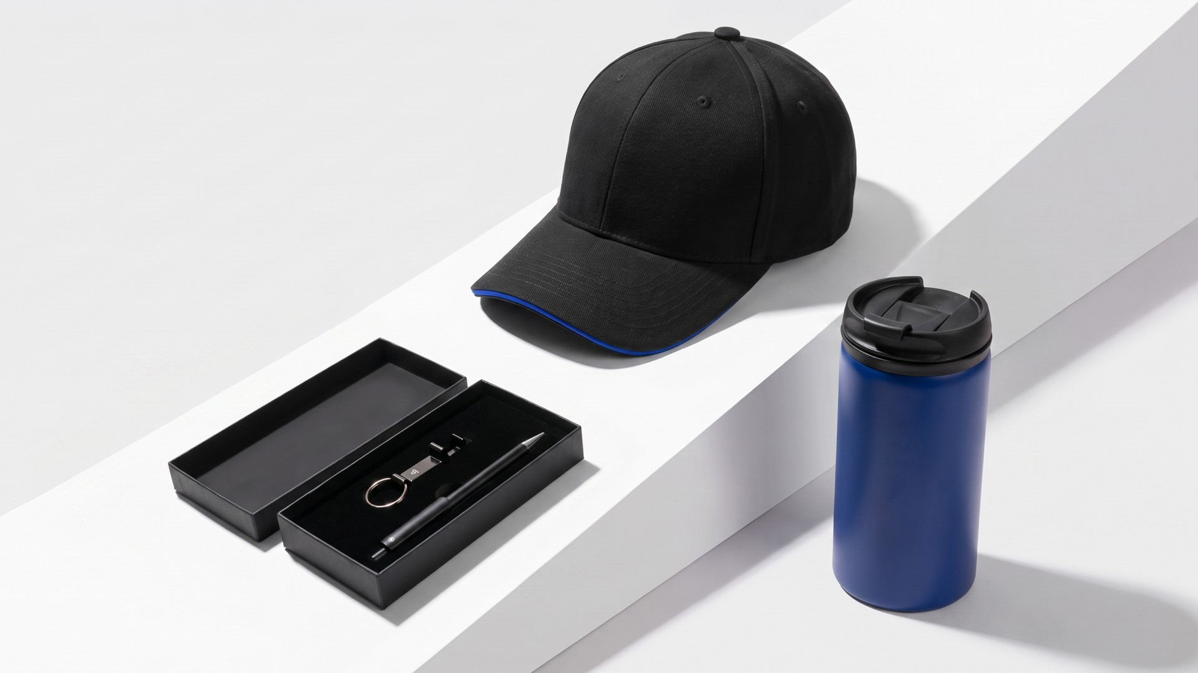

Бейсболка
SMART SANDWICH 370
50509/312/241
Набор ручка+ брелок ARCADA
37004/35
Термокружка CAN
7254/24

Slide 6
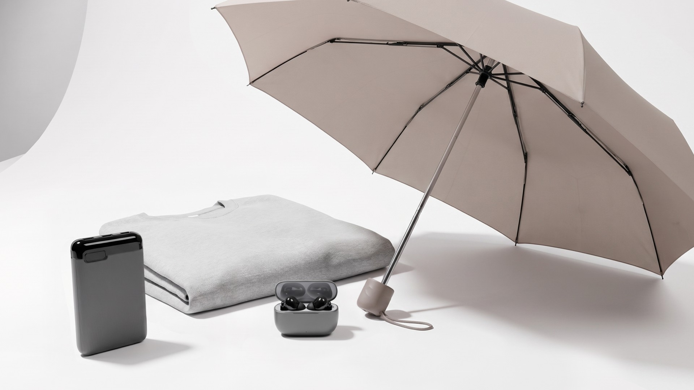


Свитшот ANTARES 260
52100.340
Универсальный аккумулятор Num 5
37168/29
Зонт складной FOLDI
7430/30
Наушники NEXA
39302/30

Slide 7

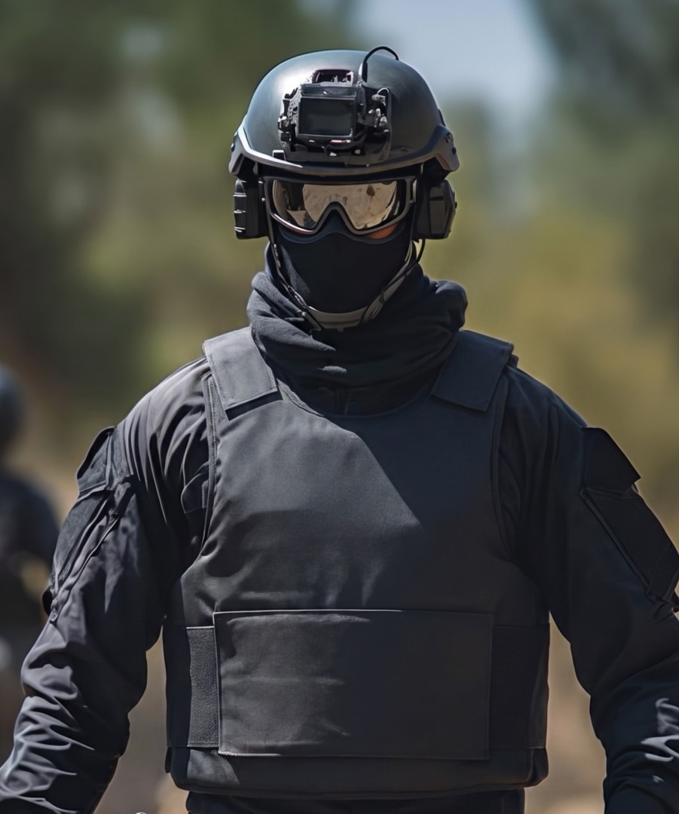



Служба часто держит вдали от дома — там, где на первом месте дисциплина, а не удобство. Об этом редко говорят вслух, но это часть каждого их дня.
Не громкий жест, а тихая опора — простые, надёжные вещи, которые работают без сбоев там, где обычного уюта не предусмотрено.

Slide 8
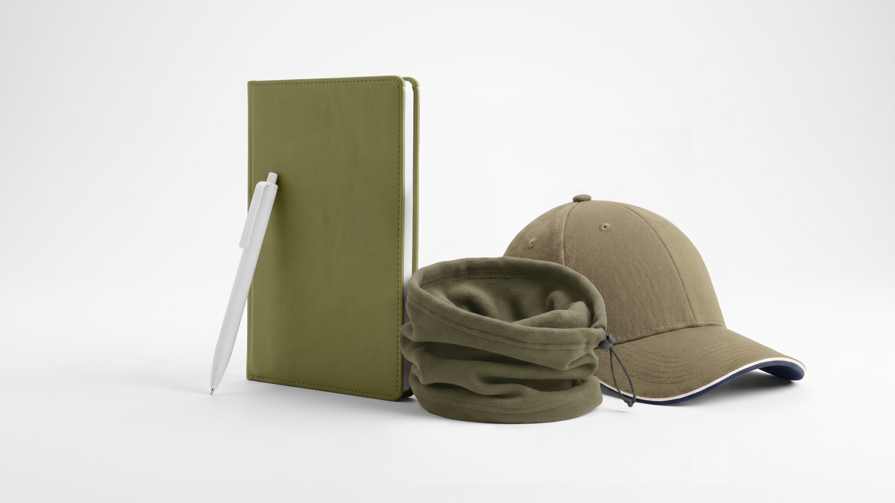
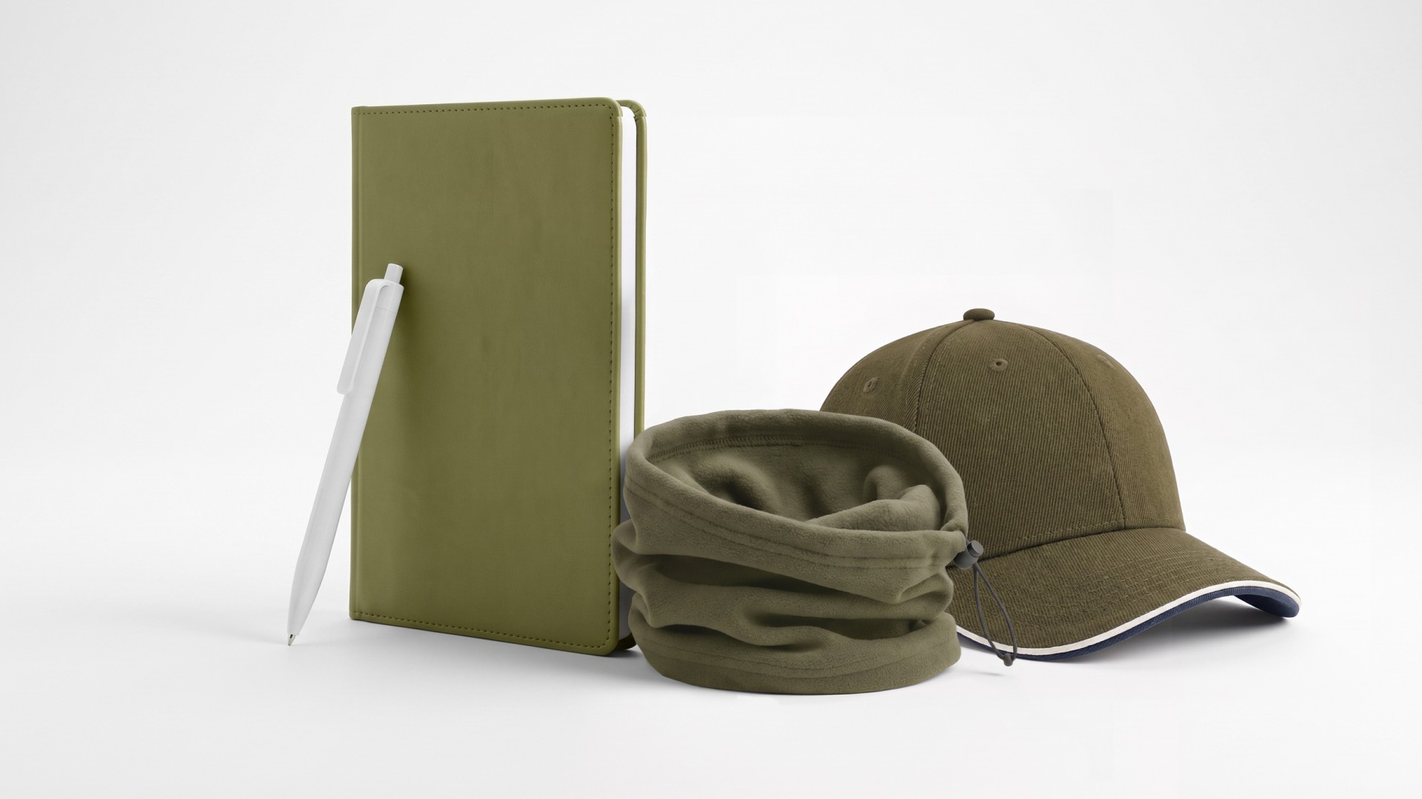




Ежедневник недатированный CAMPBELL
24605/09
Шарф-бафф HOTTY-S
25511.09
Бейсболка PILOT PIPING SANDWICH-S
25419-S.09
Ручка шариковая SOFT CLICK
40411/01

Slide 9
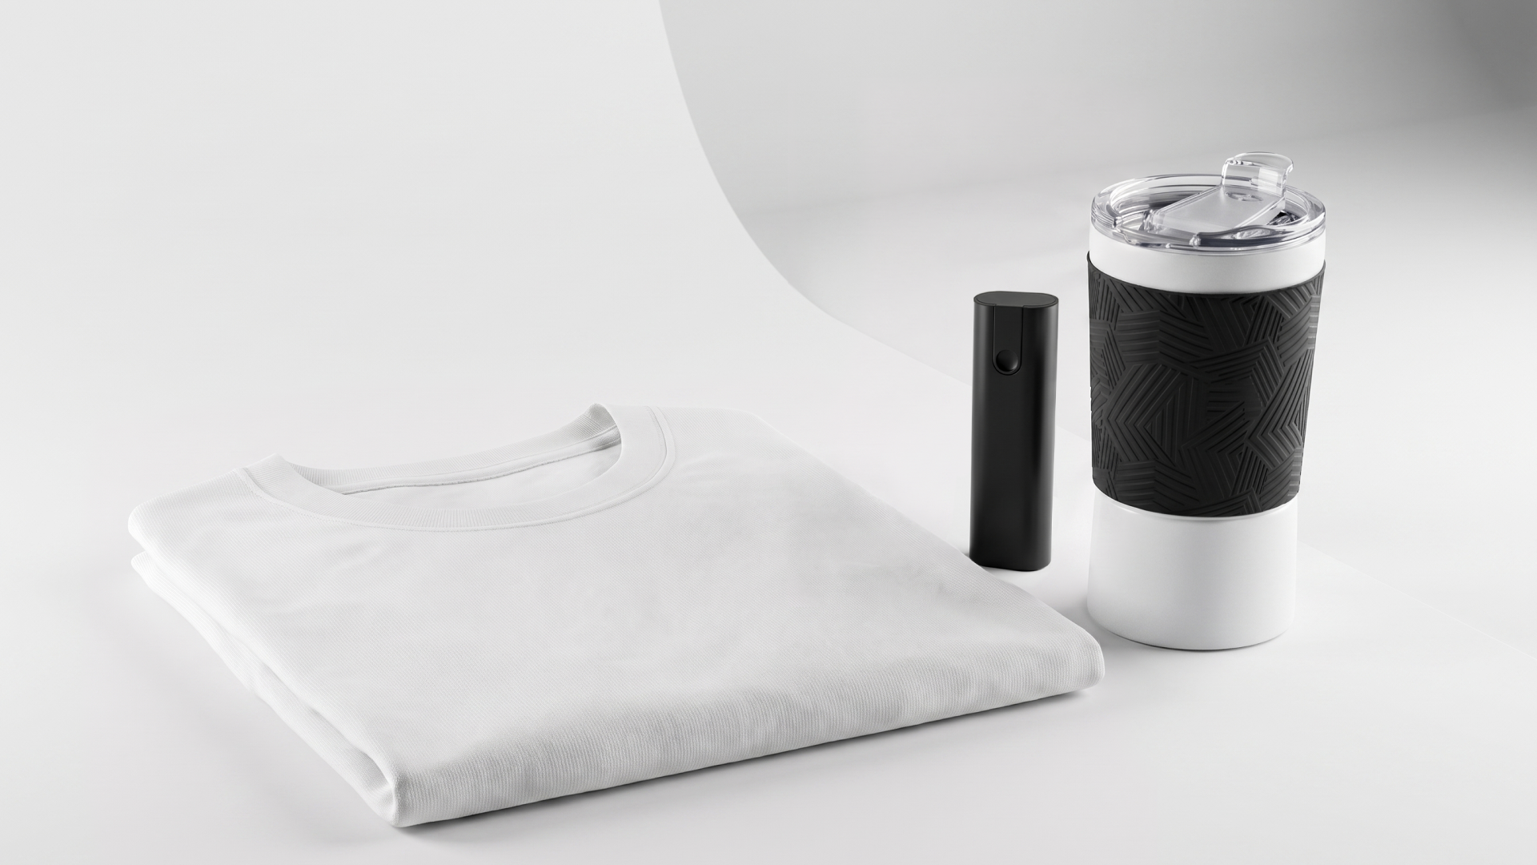



Футболка унисекс REGENT 150
711380.102
Комплект SMARTKIT для телефона
39200/35
Термокружка вакуумная FUNNY
45002/35

Slide 10
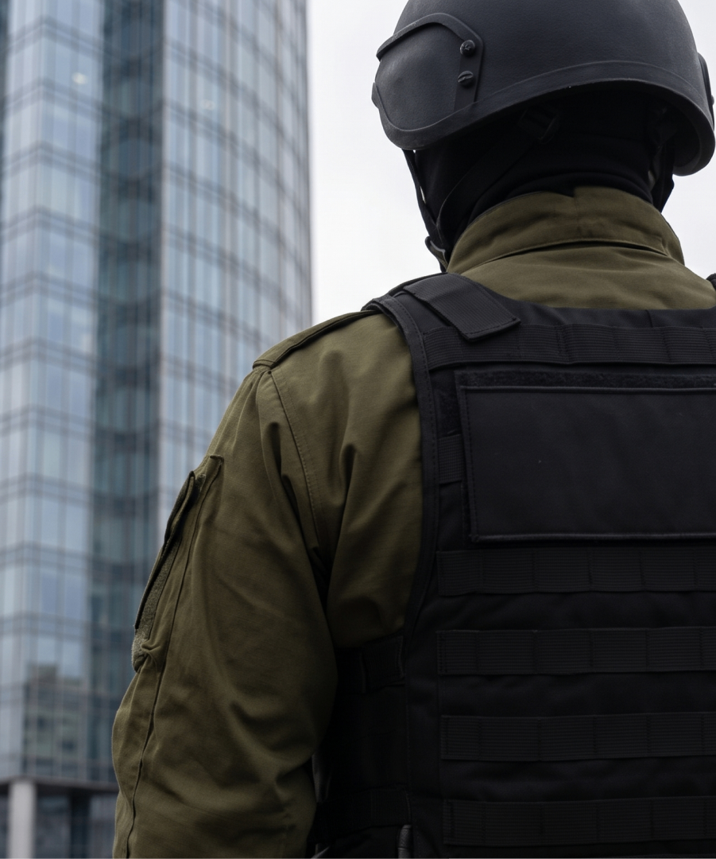


Их работа устроена так, что о ней нельзя рассказать — только сделать. Точность и незаметность здесь важнее скорости, а цена ошибки не обсуждается.
Вещи, которые под стать этой незаметности, — сдержанные, безупречно рабочие и не подводят.

Slide 11
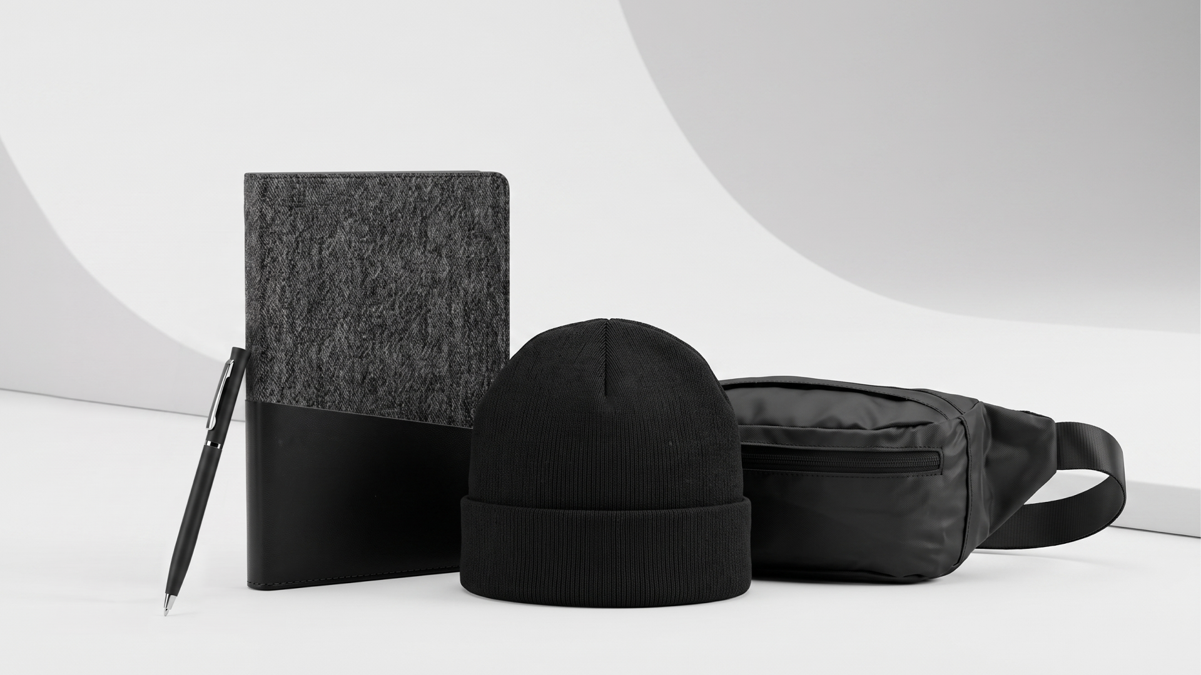




Ежедневник недатированный DENIM
24747/35
Ручка шариковая N10
40409/35
Шапка мужская PIER-S
25492-S.35
Сумка на пояс SIN
971401/35

Slide 12
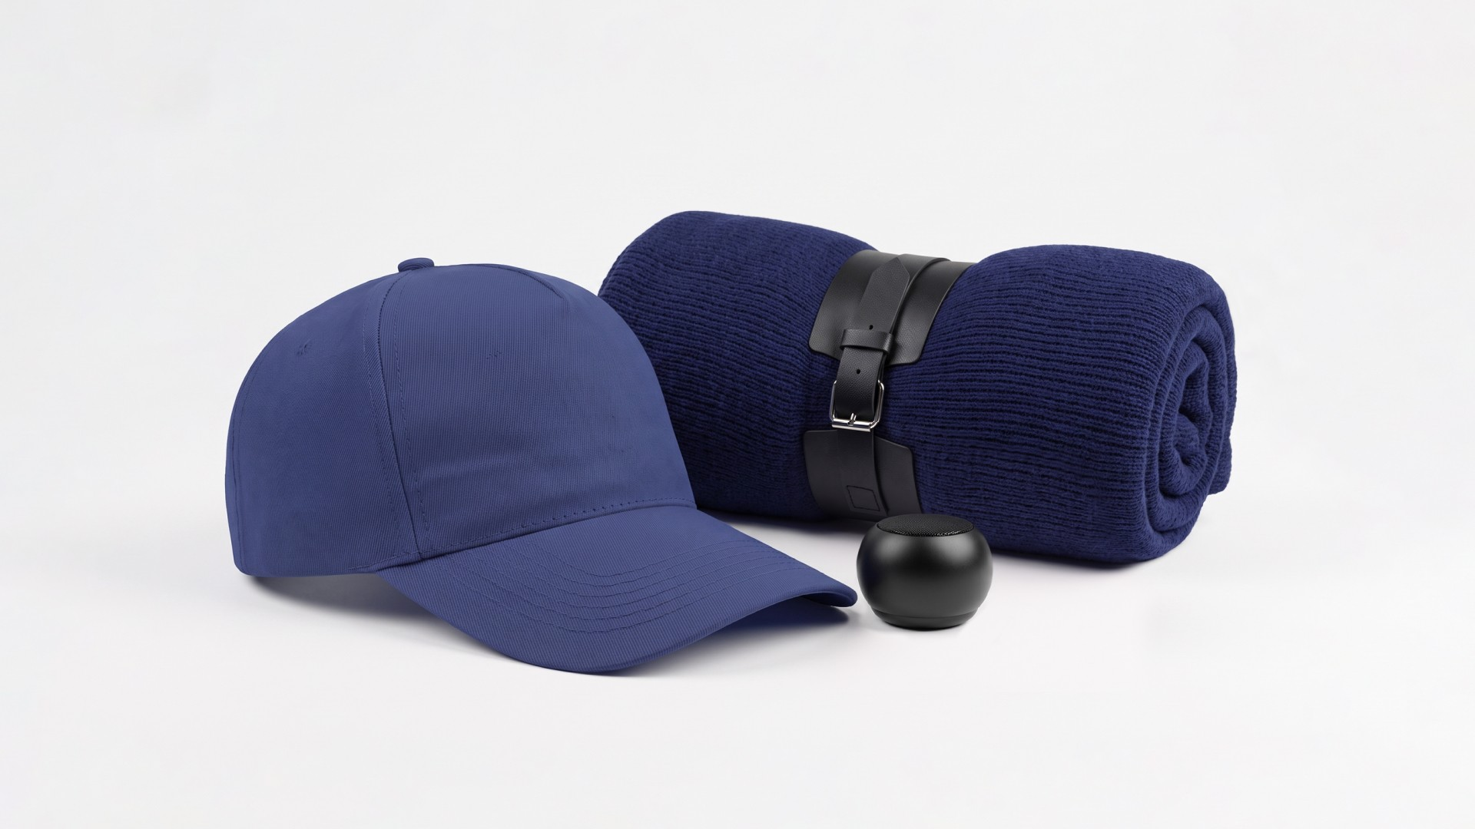



Бейсболка START FIVE
25438.22
Плед "Belt"
2408/26
Mini Bluetooth-колонка Sound Burger "Ellipse"
26531/35

Slide 13
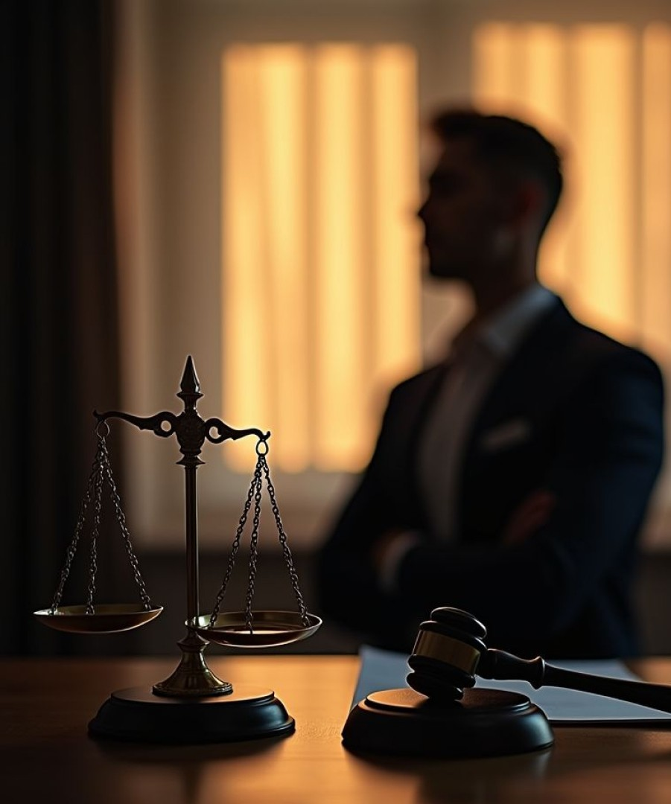



Один принимает решения, от которых зависит судьба, ежедневно несёт ответственность. Их сопровождает усталость, о которой не говорят вслух.
То, что помогает в работе и дома, — качественные вещи для смягчения напряжённого дня.

Slide 14
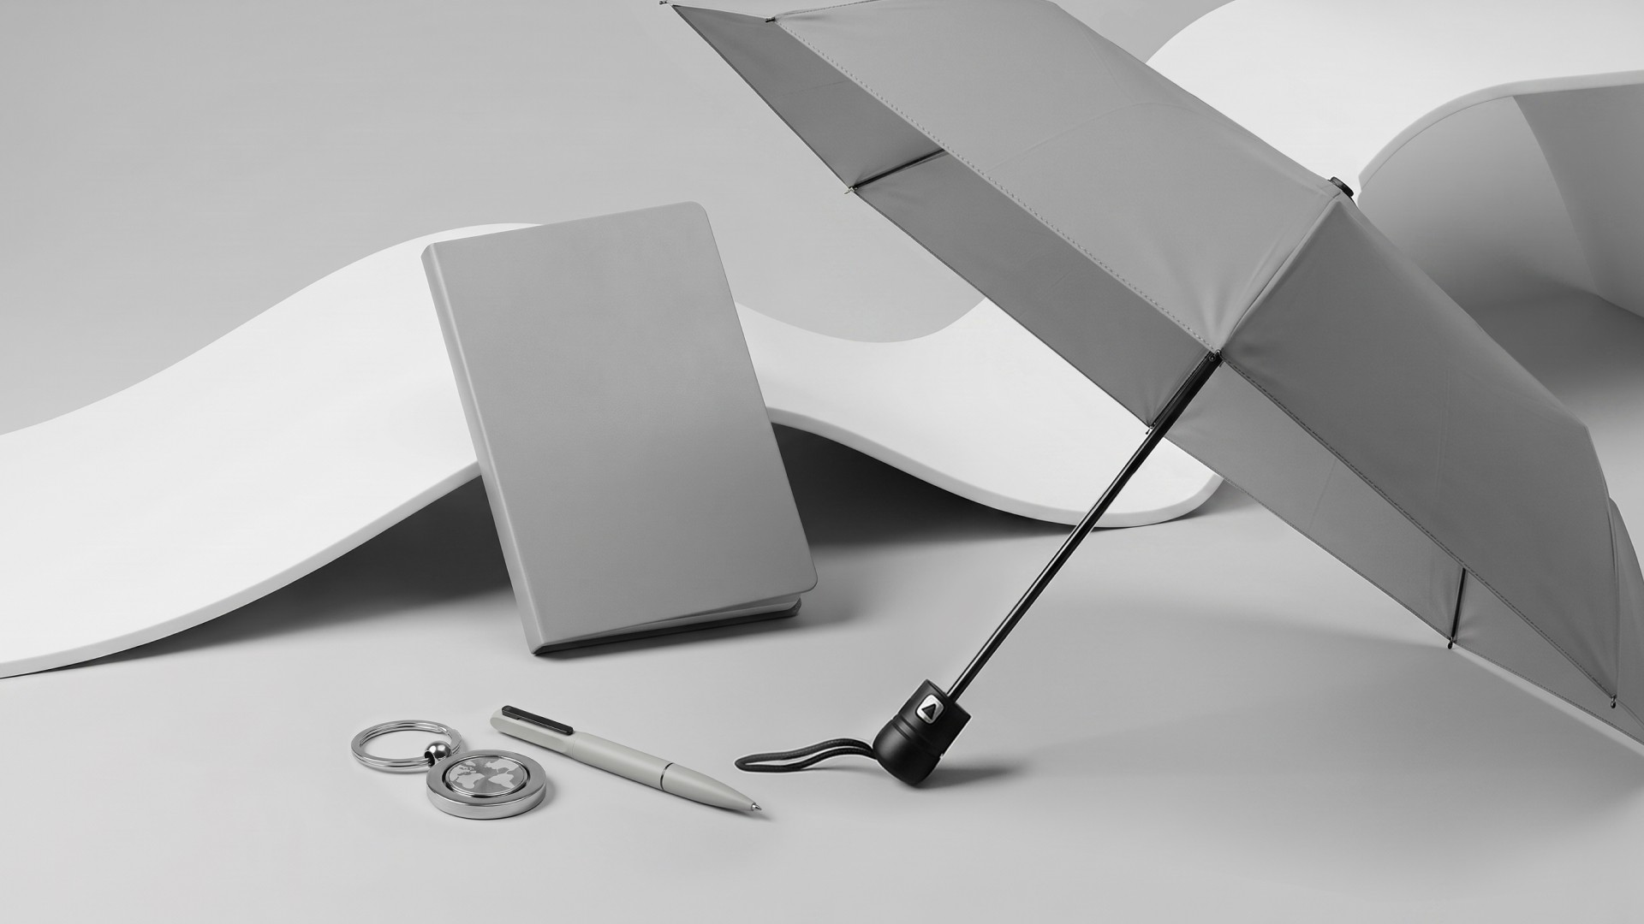





Бизнес-блокнот LADY
21243/30
Зонт складной "Reflect"
16815/29
Брелок "Земной шар"
5051
Ручка шариковая NEO
40403/29/30

Slide 15
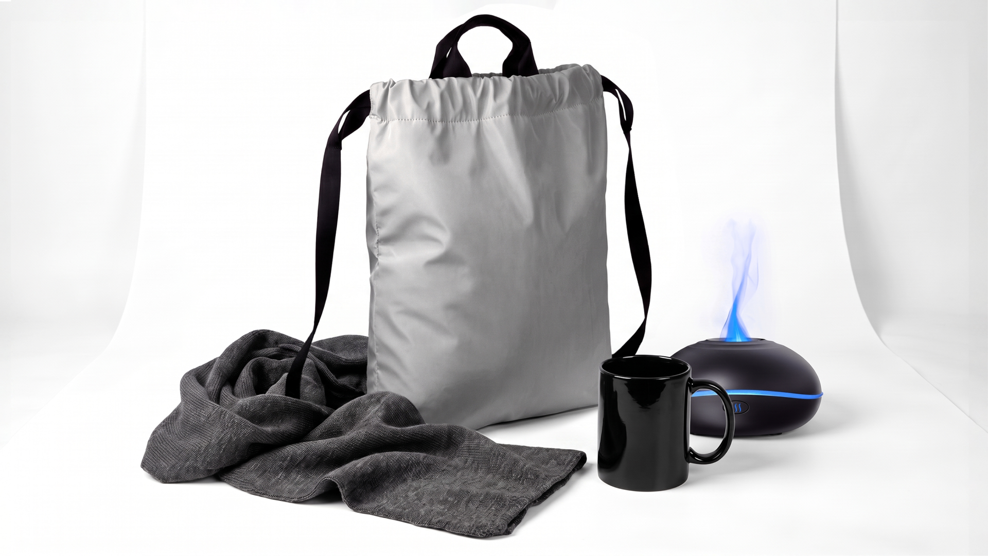





Рюкзак RUN
972069/29
Шарф вязаный NORD
51105/348
Увлажнитель-ароматизатор POND
41002/35
Кружка "DECOL"
23516/35

Slide 16



Цифры не прощают ошибок, а дедлайны не сдвигаются. Дни строятся вокруг точности, на которую все рассчитывают, даже не замечая, сколько она “стоит”.
Здесь работает то же правило, что и в их профессии, — точность без суеты.

Slide 17
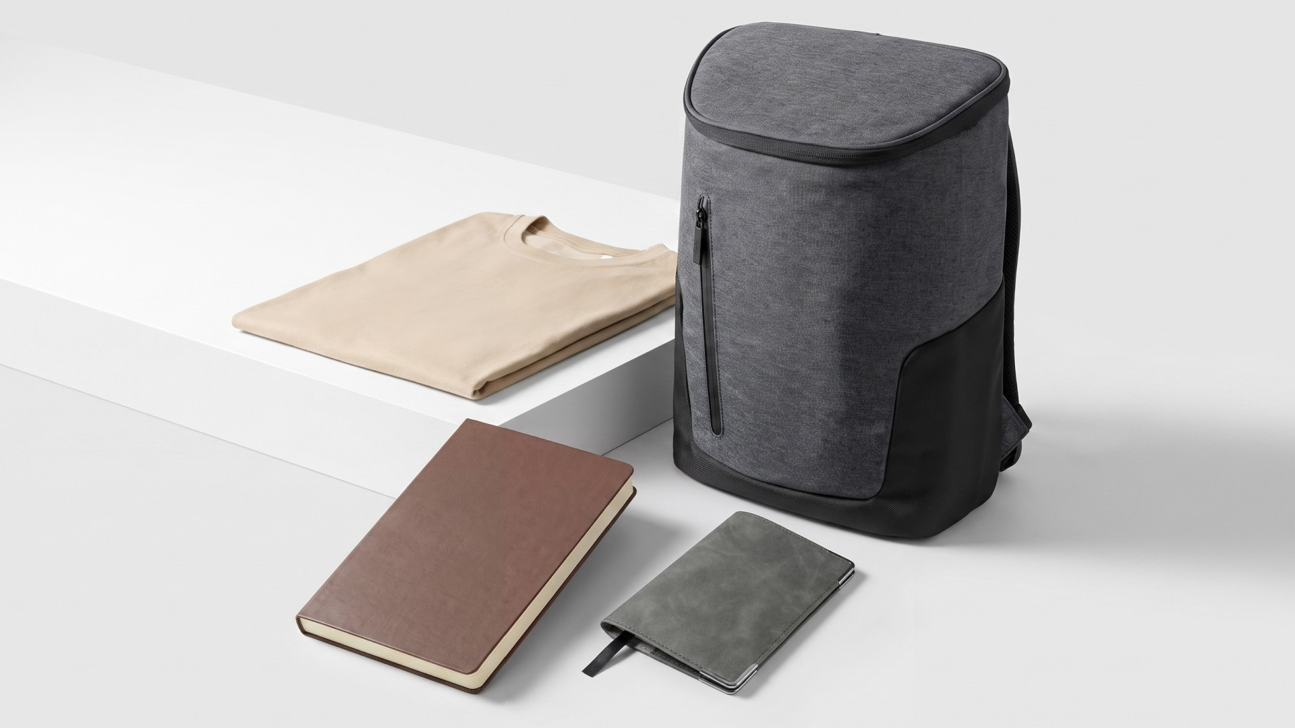
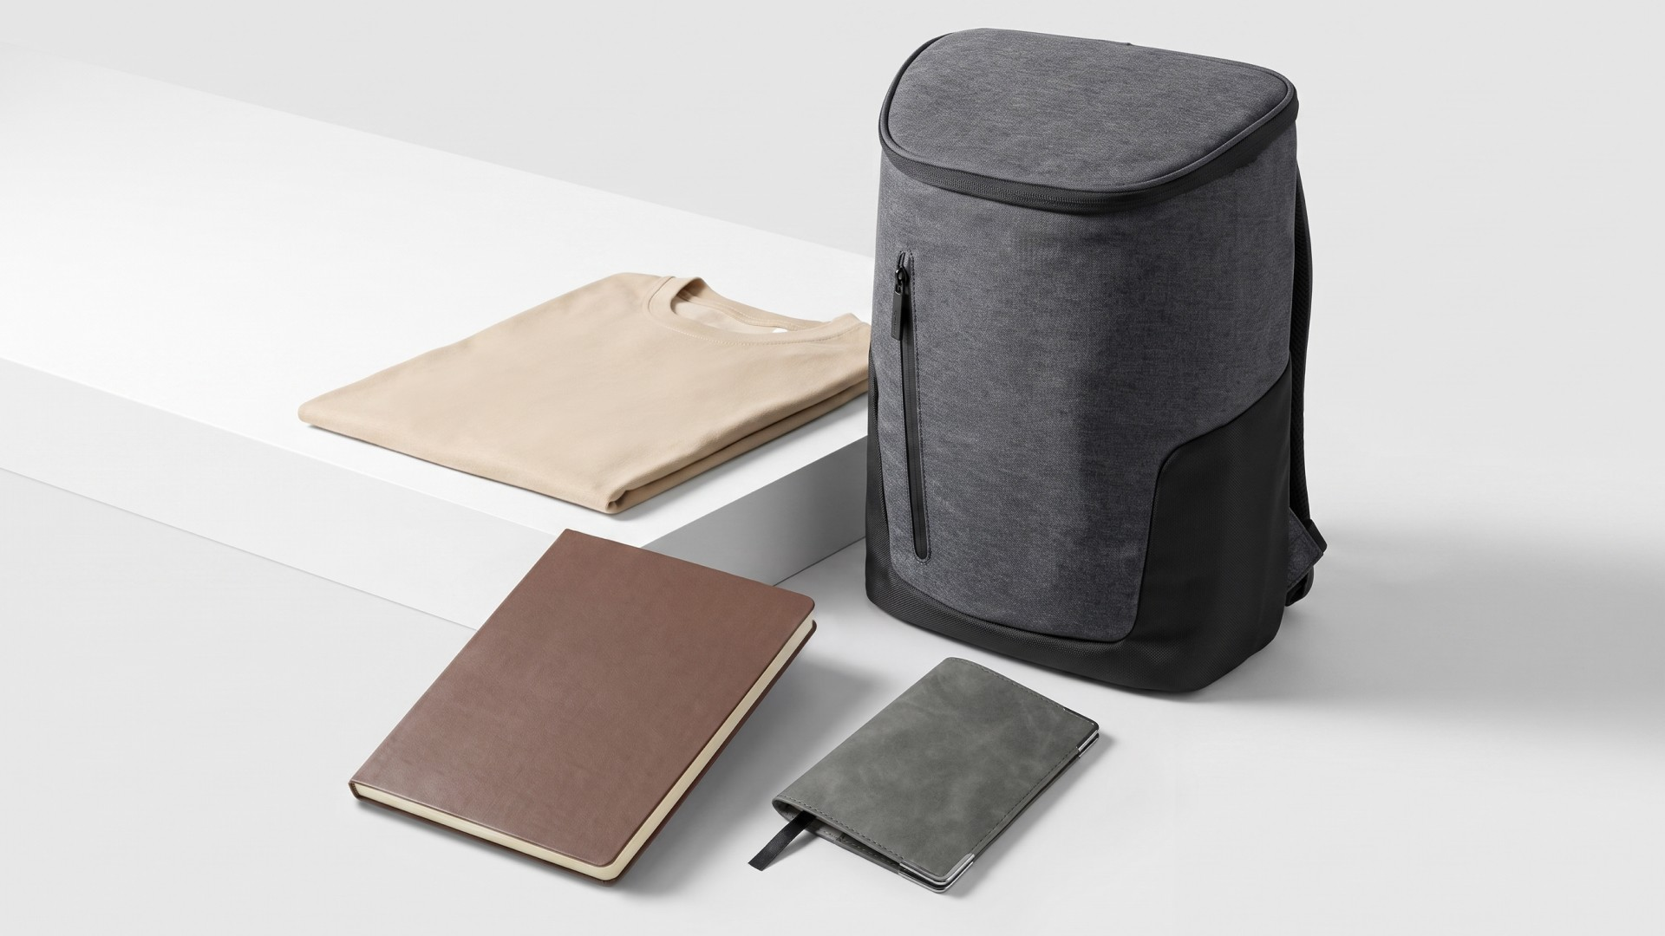




Футболка мужская ANKARA 190
351002.14
Рюкзак водостойкий "Hit"
2220344/29
Бизнес-блокнот BIGGY
21218/14/30
Обложка для паспорта Luma
19730_p/30

Slide 18
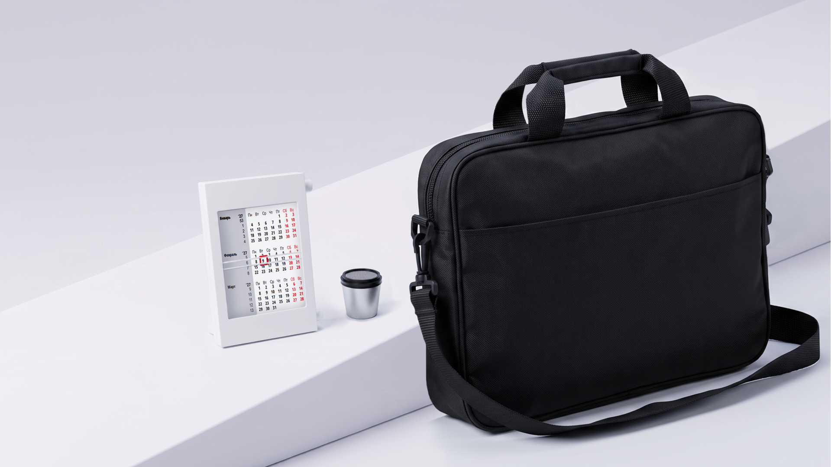



Конференц-сумка BALDONY
345591/35
Mini Bluetooth-колонка Sound Burger "Coffee"
26532/47
Календарь настольный на 2 года
9510/01

Slide 19
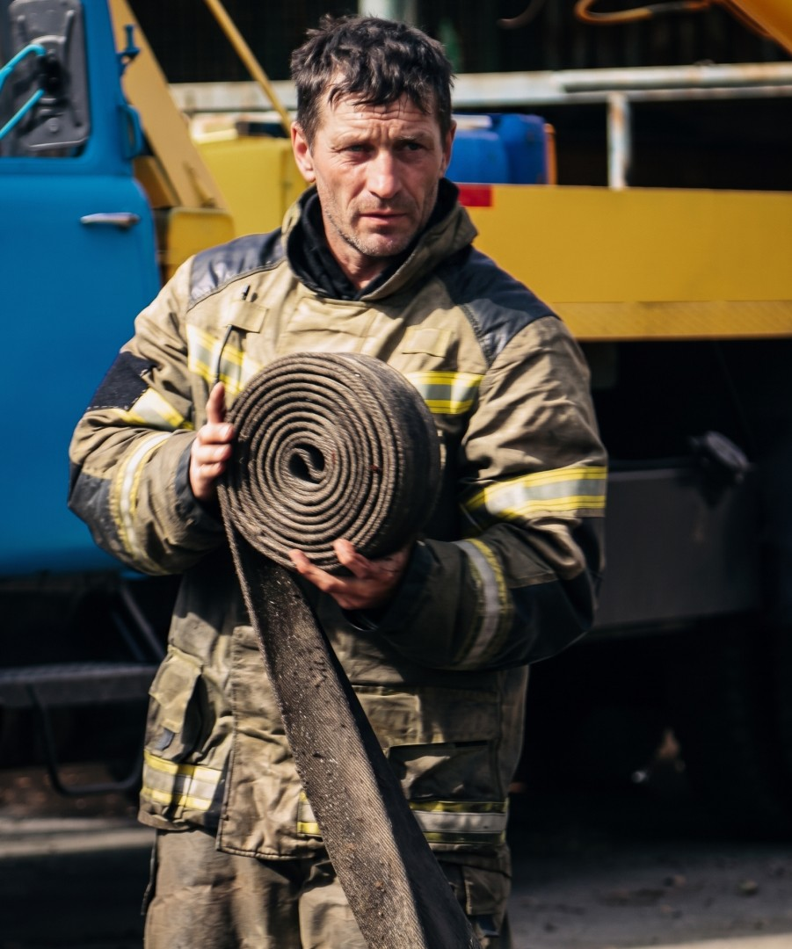


Звонок — и счёт на секунды. Нет времени собраться, нет права на «не готов». Отдых случается урывками, а нагрузка не спрашивает разрешения.
В момент, когда важна каждая секунда, спасает то, что уже под рукой.

Slide 20
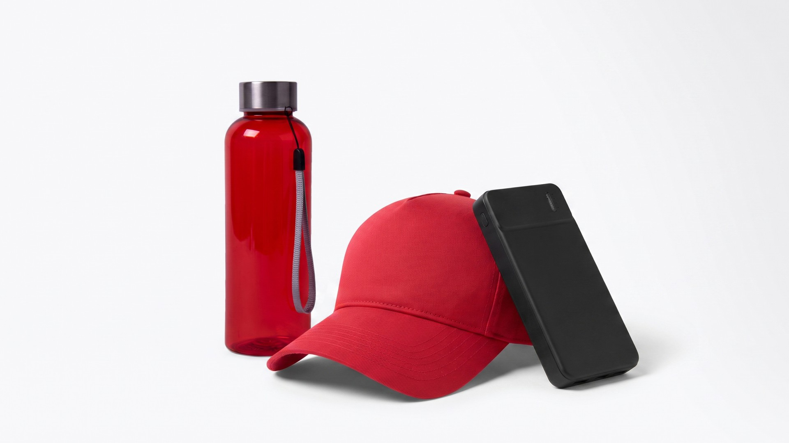



Бейсболка EGON
25521.08
Бутылка для воды WATER
40315/08
Универсальный аккумулятор Flash 10
37178/35

Slide 21
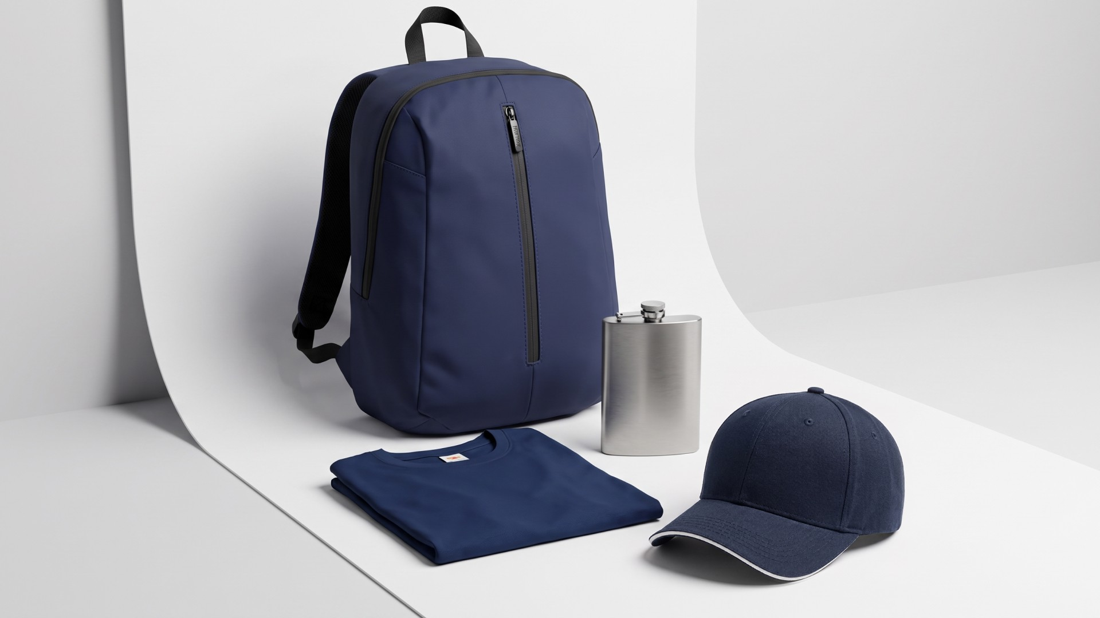

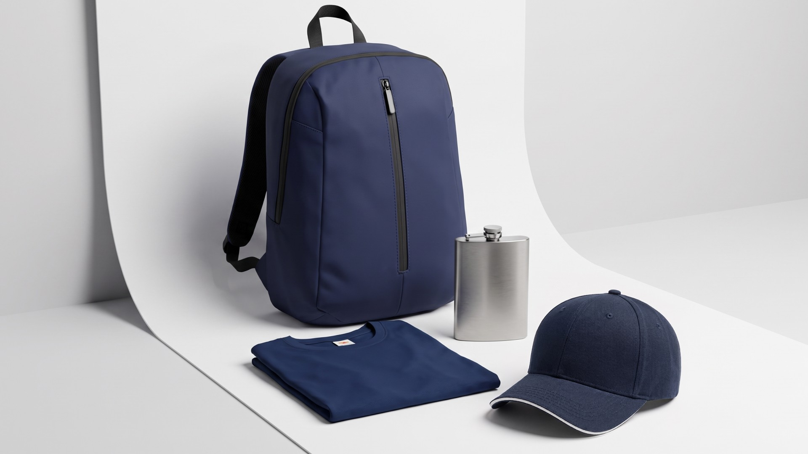




Рюкзак водостойкий "Go"
16805/26
Фляжка MONROE
32904
Бейсболка LIBERTY SANDWICH-S 270
25435-S.251
Футболка мужская ORIGINAL FULL CUT 145
610820.32

Slide 22



День на ногах перед аудиторией, вечер — за проверкой тетрадей. Отдавать столько внимания другим и не терять энергию для себя — задача не из лёгких.
Небольшая забота о тех, кто каждый день заботится о будущем других.

Slide 23
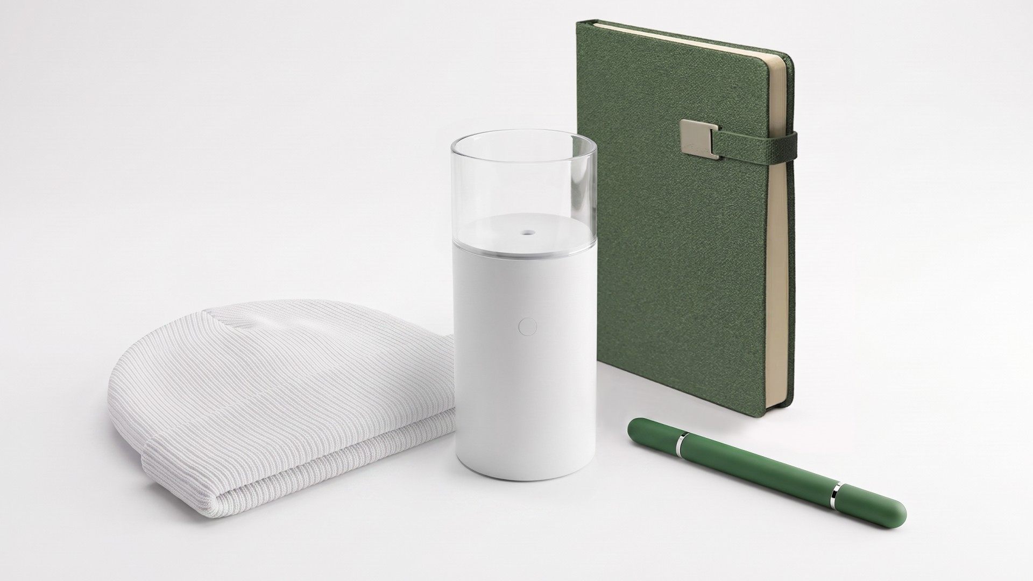




Увлажнитель-ароматизатор CANDLE
41000/01
Шапка вязаная двойная Wind-S
254433-S.01
Ежедневник недатированный LINNIE
24621/17
Ручка шариковая + карандаш вечный 2 в 1
40410/15

Slide 24
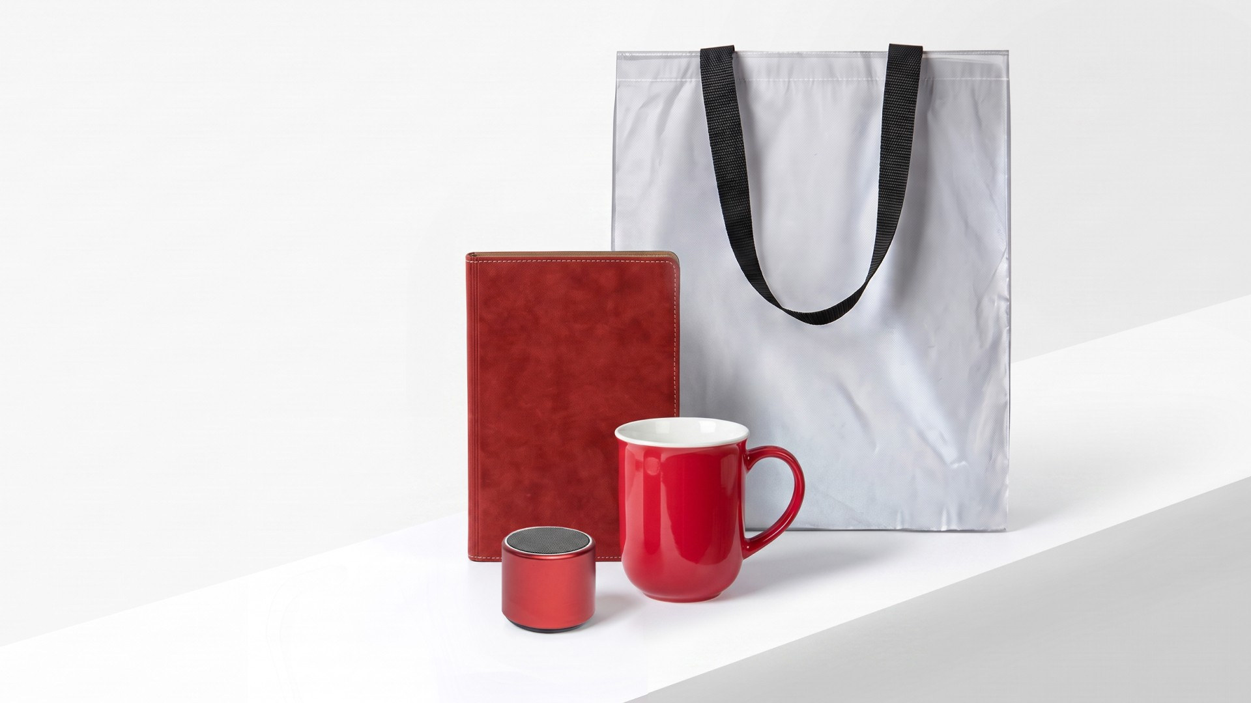




Сумка "Reflect"
16812/29
Ежедневник недатированный EMBER
24750/13
Mini Bluetooth-колонка Sound Burger "Roll"
26535/08
Кружка PERLA
27602/08

Slide 25
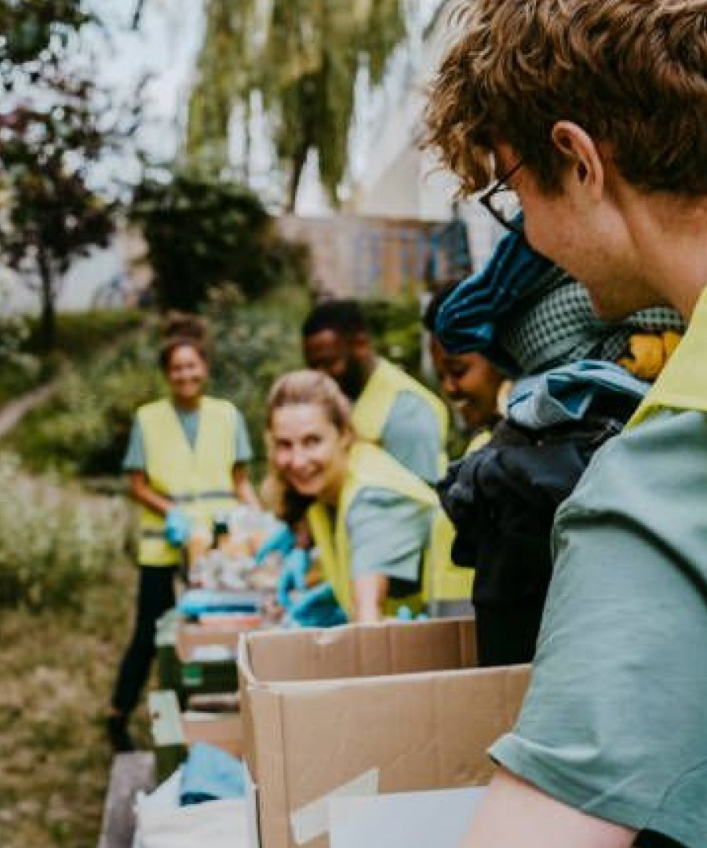


У каждого — своё призвание. Энергетик не покидает объект, чтобы в домах горел свет. Специалист ЗАГС разделяет с людьми их самые трогательные моменты. Доброволец отдаёт время и сердце, чтобы помочь.
Практичные, но статусные вещи на каждый день — универсальный жест внимания, уместный для любого из них.

Slide 26
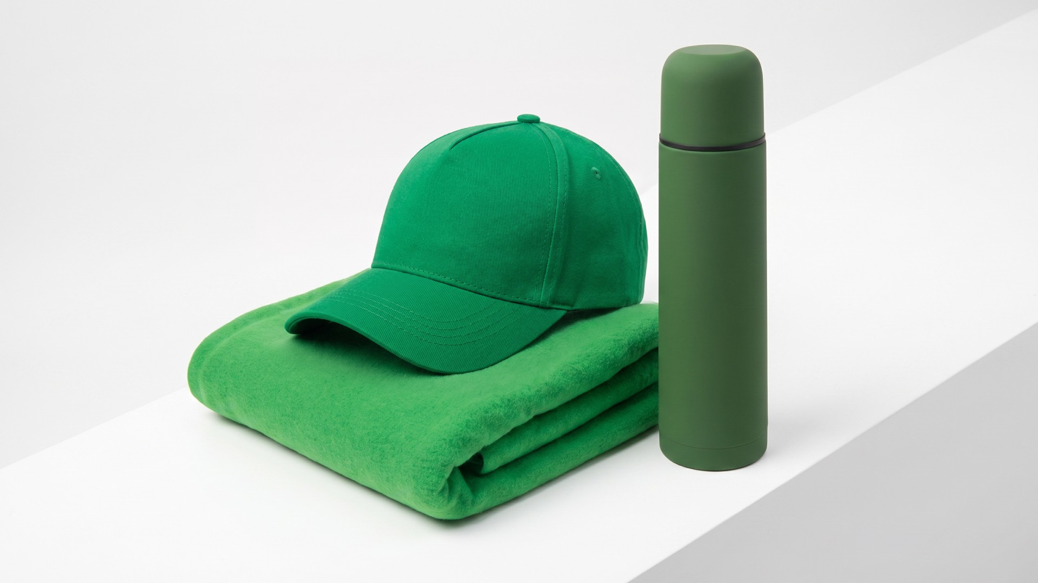



Бейсболка BREEZE 150
50504/272
Термос SOFT
3516/15
Плед PLAIN
20303/15

Slide 27
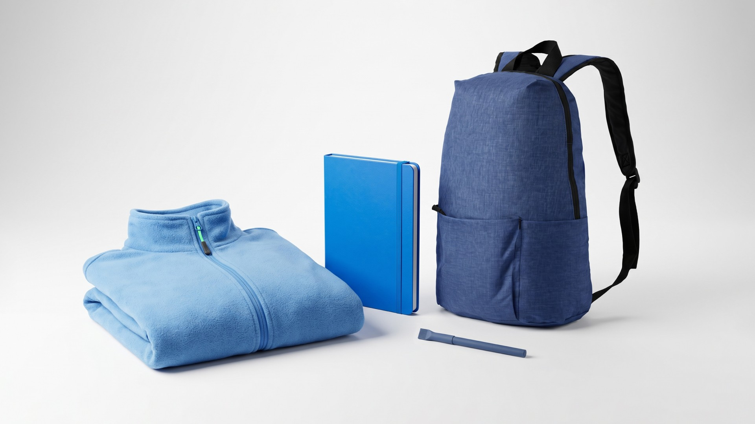
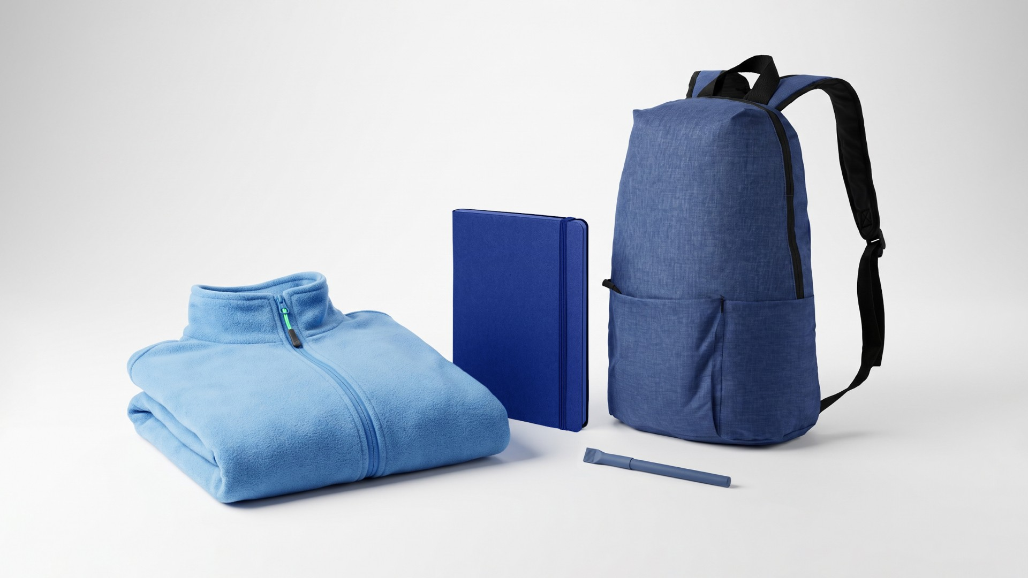




Бизнес-блокнот RILY
21242/25
Толстовка флисовая COPENHAGEN 185
399922.23
Лёгкий меланжевый рюкзак BASIC
16107/24
Ручка шариковая N20
38020/26

Slide 28





Каждая капсула собрана под конкретного человека — с пониманием, чем живёт его день.
happygifts.ru
+ 7 (800) 200-36-90

